Slide 1
CNC車床程式製作說明
壹、軸向判定
貳、座標計算
參、常用指令介紹(G碼、M碼、F機能)

Slide 2
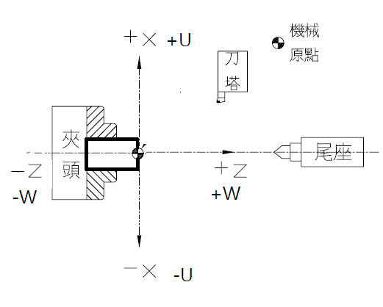
壹、軸向判定
如圖所示，直徑方向表示X軸 ，軸向表示Z軸，其絕對座標以X Z 。相對座標以U W 。

Slide 3
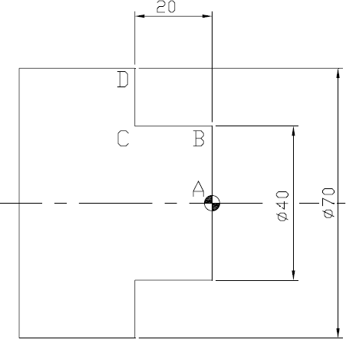
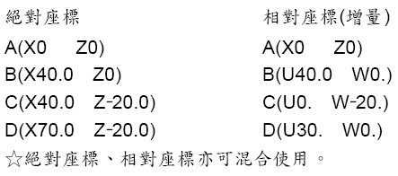
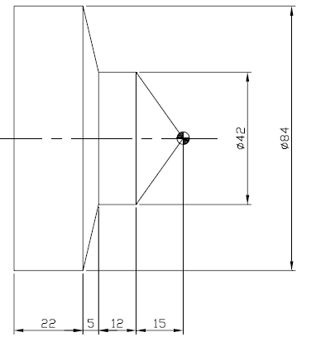
貳、座標計算
絕對座標 增量座標
A(0,0) A(0,0)
B(42,-15) B(42,-15)
C(42,-27) C(0,-12)
D(84,-32) D(22,-5)

Slide 4
參、常用指令介紹
一、G機能：
G機能是命令機械準備以何種方式切削加工或移動。以位址G後面
接2位數字組成，其範圍由G00～G99，不同的G機能代表不同的意
義與不同的動作方式。
(一)G00：快速定位 此功能代表命令刀具，快速移動到X、Z知指定的座標位置。移
動速率可由執行操作面板上的"快速進給率"旋鈕調整。並非由F機
能指定。 指令格式：G00 X___ Z___； X___ (X座標) ； Z___ (Z座標) ；
注意：
G00快速定位的路徑一般皆設定成斜進45°（方式定位方式移動。斜進45°方式移動時，X、Z軸皆以相同的速率同時移動，再檢測已定位至那 一軸座標位置後，只移動另一軸至座標點為止。

Slide 5
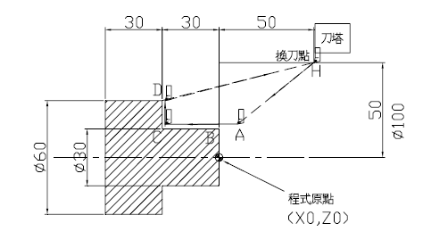
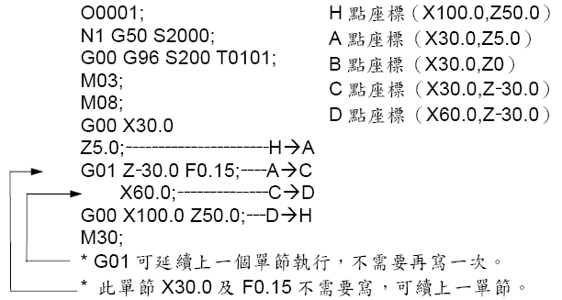
參、常用指令介紹
(二)G01：直線切削 工件的輪廓為直線時，皆以G01指令切削之。X、Z座標位置為
切削之終點，可同動或單軸移動，而由F值指定切削時的進給速率
指令格式：G01 X(U)___ Z(W)___ F ___ ； X(U)___ (X座標) ； Z(W)___ (Z座標) ；
注意：
F機能是持續有效指令，故切削速率相同時，下一單節可省略。

Slide 6
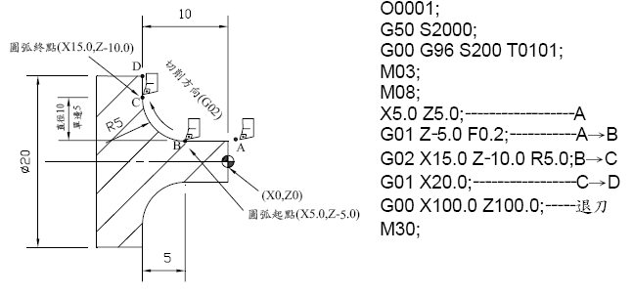
參、常用指令介紹
(三)G02：順時針方向（CW）圓弧切削 G02 X Z R 0
G03：逆時針方向（CCW）圓弧切削 G03 X Z R 0

Slide 7
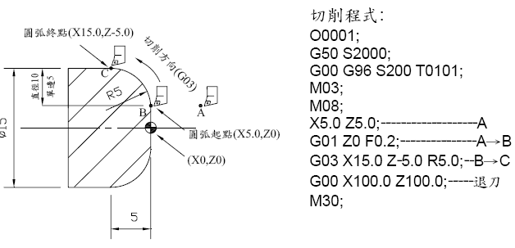
參、常用指令介紹
(三)G02：順時針方向（CW）圓弧切削
G03：逆時針方向（CCW）圓弧切削

Slide 8
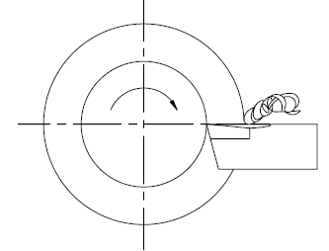
參、常用指令介紹
(四)G04：暫停
功用在於切溝或是鑽孔時要將切屑弄斷，以利切削工作繼續進行，或是在加工凹槽底部以此機能來使刀具進給暫停，使凹槽底部能去除未切齊的部份。
在凹槽底部以G04機能產生片刻的暫停來消除邊邊上未切齊的部份。
指令格式：
G04 X 或 G04 P
EX：G04 X2.5或G04 P2500
其為暫停2.5秒

Slide 9
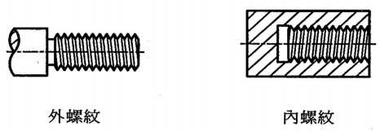
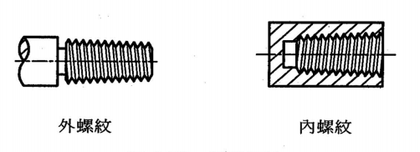
參、常用指令介紹
(五)G28：原點復歸
指令格式：G28 X(U) Z(W) *
若以G28X Z 則會經過X Z 這中間點而快速到達原點。
若以G28U W 則會快速到達機械原點。
(六)G32 ：螺紋切削
指令格式：G32 X Z F 斜面螺紋
G32 X F 端面螺紋
G32 Z F 直線螺紋

Slide 10
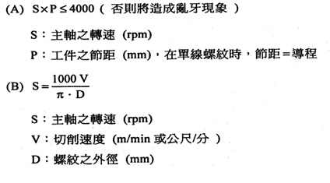
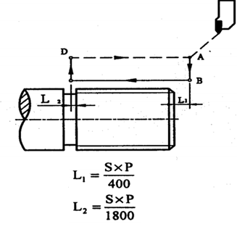
參、常用指令介紹
(六)G32 ：螺紋切削
計算主軸轉速 計算前端與後端車削預留量(完整螺紋)

Slide 11
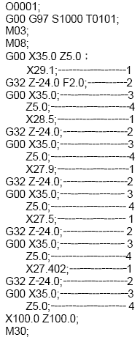
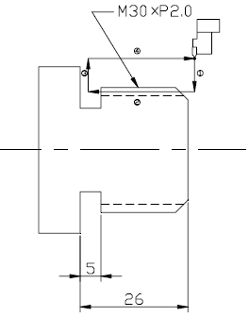
參、常用指令介紹
(六)G32 ：螺紋切削
範例：
$$計算前後端預留量：$$
$$L1=\frac{1000X2}{400}=5.0$$
$L2=\frac{1000X2}{1800}=1.1$，需大故取至3.0

Slide 12
參、常用指令介紹
(六)G32 ：螺紋切削
計算主軸轉速 計算前端與後端車削預留量(完整螺紋)

Slide 13
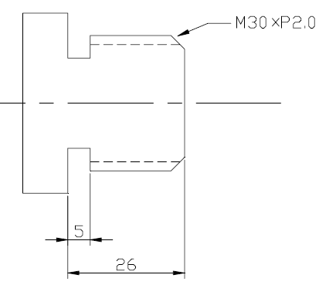
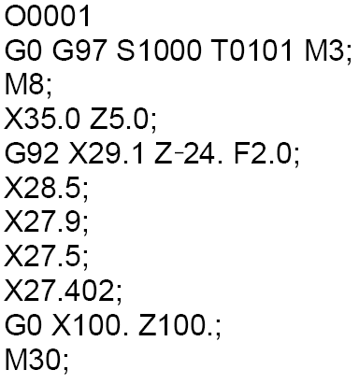
參、常用指令介紹
(七) G92：螺紋自動循環切削
指令格式： G92 X(U) Z(W) R F ;
X(U)：第一刀深度
Z(W)：車牙長度
R：斜度差(採半徑值)，外徑R值為負，內徑R值為負。
F：節距

Slide 14
參、常用指令介紹
(七) G76：螺紋複循環切削
指令格式： G76 P(m)(r)(a)Q(Δd min)R(d) ;
G76 X(u) Z(w) R(i) P(k) Q(Δd) F(f) ;
m: 精加工重覆次數(1至99)
r: 倒角量
a: 刀尖角度
(範例) m=2，r=1.2l，a=60°時，如指示為P 02 12 60。
Δd min: 最小切削深度(半徑值)
d: 精車預留量(半徑值)
i: 螺紋部份的半徑差
k: 螺紋高度
Δd: 第一次的切削深度(半徑值)
f: 螺紋導程(與G32相同)

Slide 15
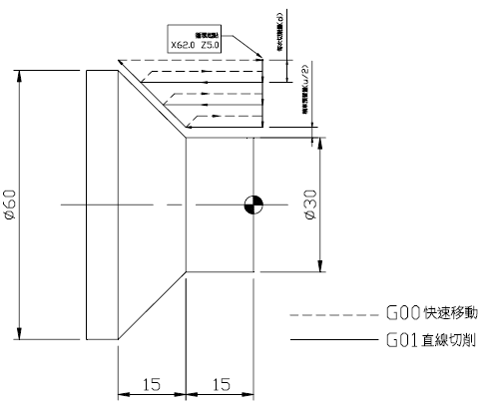
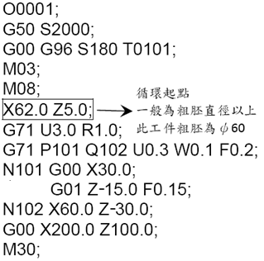
參、常用指令介紹
範例：
(八) G71：軸向切削複循環
指令格式： G71 U(Δd)R(r) ;
G71 P(p) Q(q) U(u) W(w) F(f);
Δd:切削深度(半徑值)
r: 退刀量 (半徑值)
p: 開始循環單節序號
q: 結束循環單節序號
u: X軸精車預留量(半徑值有正負)
w: Z軸精車預留量
f: 刀具切削進給量
注意事項：
1.循環開始單節中只允許G00 X軸移動
不能有Z軸移動指令。

Slide 16
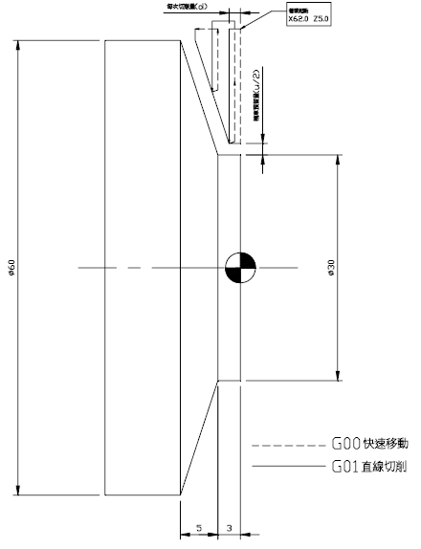
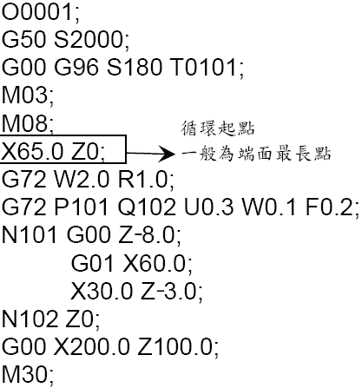
參、常用指令介紹
範例：
(九) G72：徑向切削複循環
指令格式： G72 W(Δd)R(r) ;
G72 P(p) Q(q) U(u) W(w) F(f);
Δd:切削深度
r: 退刀量
p: 開始循環單節序號
q: 結束循環單節序號
u: X軸精車預留量(半徑值，有正負)
w: Z軸精車預留量
f: 刀具切削進給量
注意事項：
1.循環開始單節中
只允許G00 Z軸移動
不能有Z軸移動指令。

Slide 17
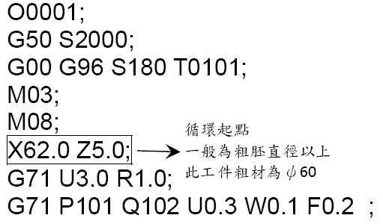
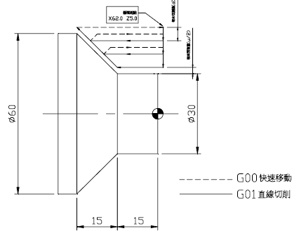
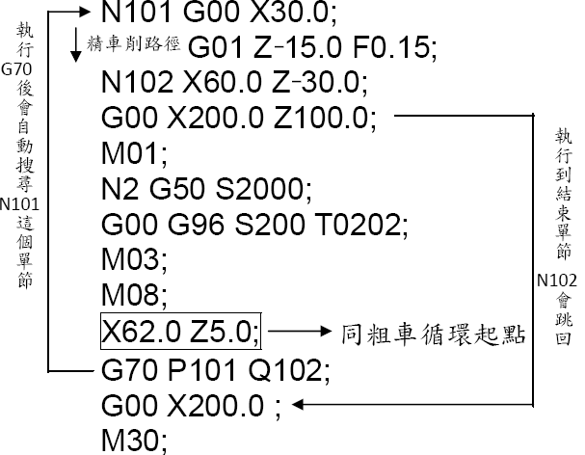
參、常用指令介紹
範例：
(十) G70：精車切削複循環
指令格式： G70 P(p) Q(q);
p: 開始循環單節序號
q: 結束循環單節序號

Slide 18
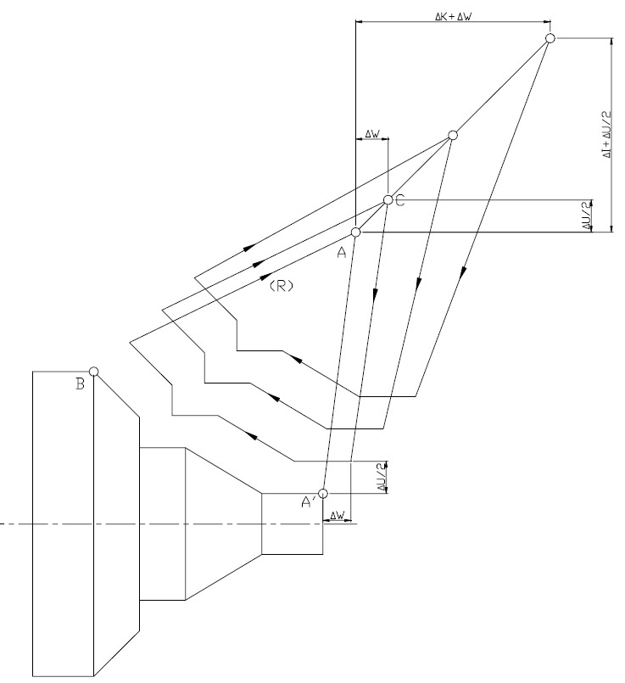
參、常用指令介紹
(十一) G73：輪廓加工複式循環 (用於已鍛造鑄造等方式已經加工成形的工件)
指令格式： G73 U(Δi) W(Δk)R(d) ;
G73 P(p) Q(q) U(u) W(w) F(f);
Δi:X軸方向逃離距離及方向(外徑為正、內徑為負)
Δk:Z軸方向逃離及方向
d: 切削次數
p: 開始循環單節序號
q: 結束循環單節序號
u: X軸精車預留量(半徑值，有正負)
w: Z軸精車預留量
f: 刀具切削進給量

Slide 19
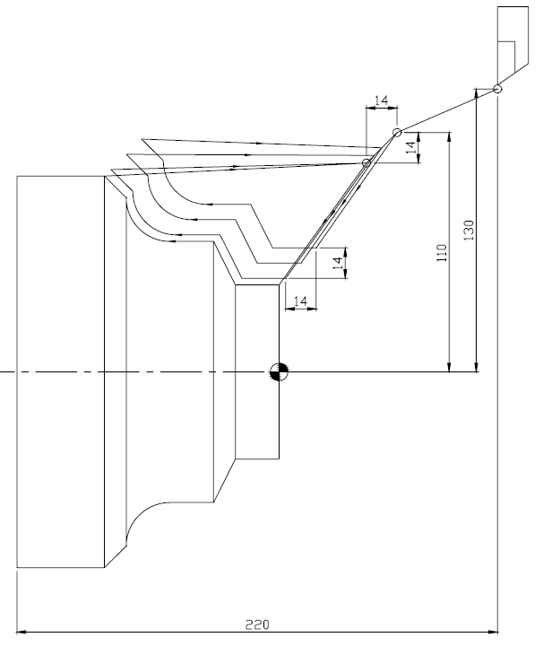
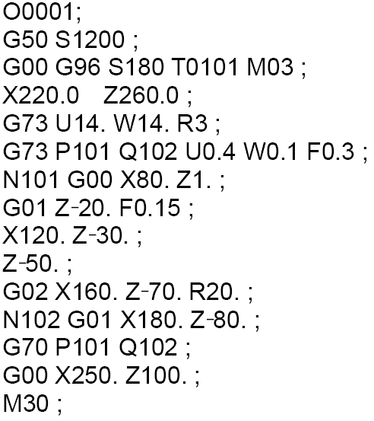
參、常用指令介紹
範例：

Slide 20
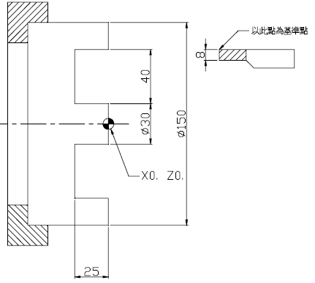
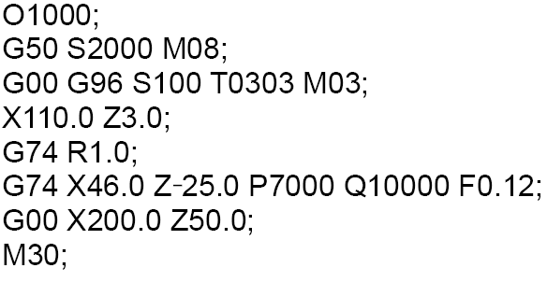
參、常用指令介紹
(十二) G74：Z軸啄式溝槽(鑽孔)循環
指令格式： G74 R(r) ;
G74 X(x) Z(z) P(p)Q(q) F(f);
r: 退刀量
x:X軸終點座標
z:Z軸終點座標
p:X方向每次切削移動量
q:Z方向每次切削移動量
f: 刀具切削進給量
(十二) G74：Z軸啄式溝槽(鑽孔)循環
範例：
注意事項：
1.程式中的P，Q不能寫小數點
2.每切一個深度P即退一個R。
再切時從R點開始切，一直
切到終點才退回起點。
3.鑽孔時P值不需要寫

Slide 21
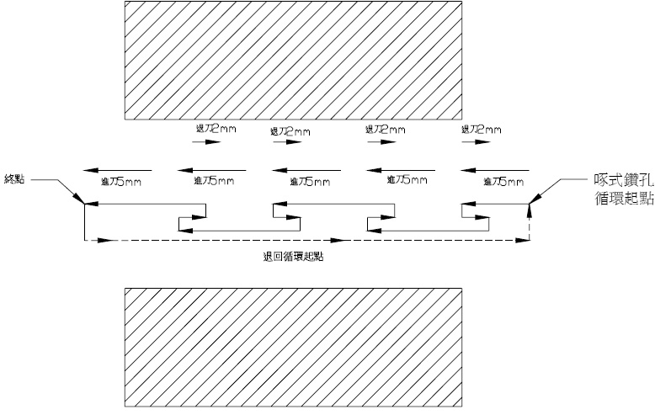
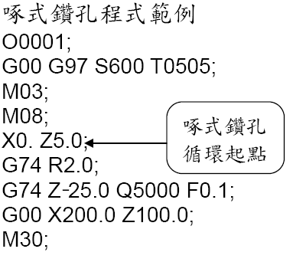
參、常用指令介紹
(十二) G74：Z軸啄式溝槽(鑽孔)循環

Slide 22
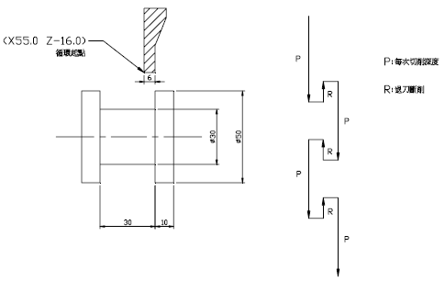
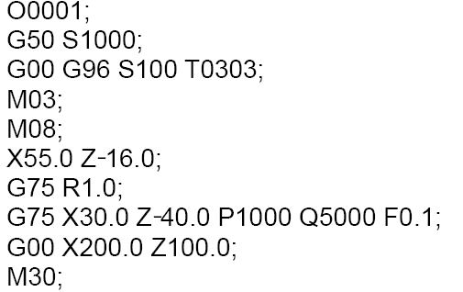
參、常用指令介紹
(十三) G75：X軸啄式溝槽循環
指令格式： G75 R(r) ;
G75 X(x) Z(z) P(p)Q(q) F(f);
r: 退刀量
x:X軸終點座標
z:Z軸終點座標
p:X方向每次切削移動量
q:Z方向每次切削移動量
f: 刀具切削進給量
注意事項：
1.程式中的P，Q不能寫小數點
2.每切一個深度P即退一個R。
再切時從R點開始切，一直
切到終點才退回起點。

Slide 23
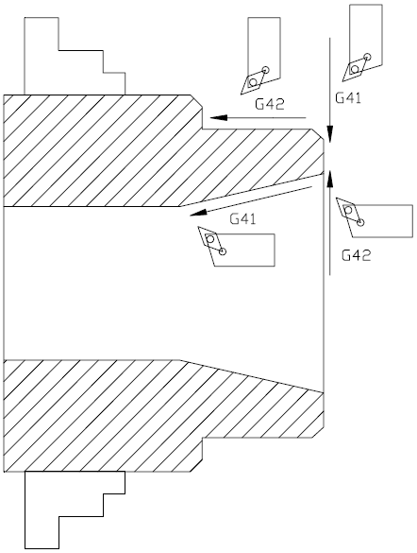
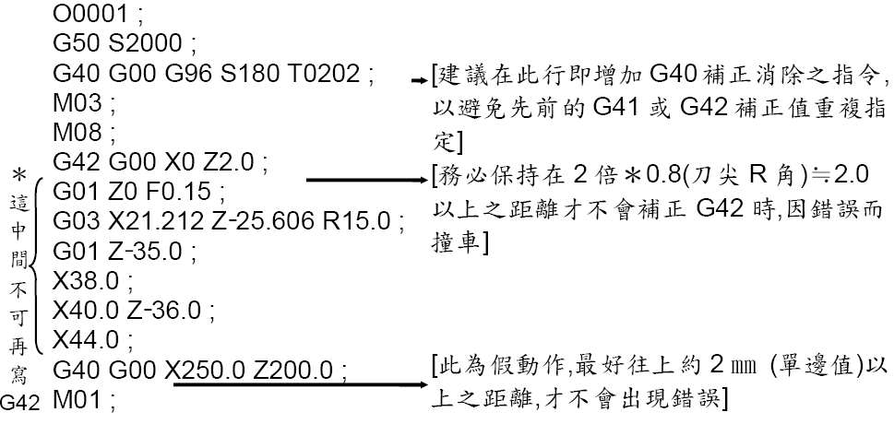
參、常用指令介紹
(十四) G40，G41，G42：刀鼻半徑補正
G40:刀鼻半徑取消
G41:沿著車削路徑，工件在刀具右側
G42:沿著車削路徑，工件在刀具左側

Slide 24
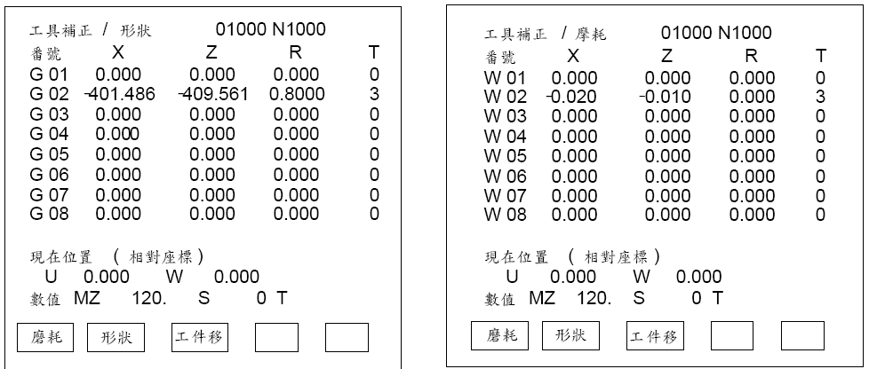
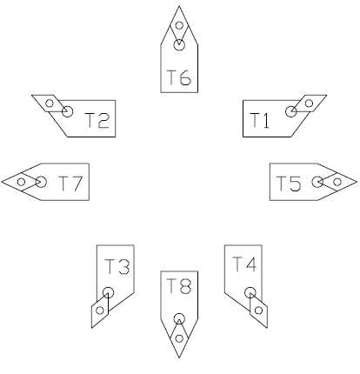
參、常用指令介紹
(十四) G40，G41，G42：刀鼻半徑補正

Slide 25
參、常用指令介紹
二、M機能：輔助機能
在數值控制機械上，有些單純的開（ON）或關（OFF）的動作，
如主軸正轉、主軸停止、切削劑開、切削劑關等，用位址M後面接
2位元數字組成指令，稱為輔助機能。
字語 | 功 能
M00 | 程式停止
M01 | 選擇性程式停止
M02 | 程式結束
M03 | 主軸正轉
M04 | 主軸反轉
M05 | 主軸停止
M06 | 自動換刀
M08 | 切削劑開
M09 | 切削劑關
M30 | 程式結束（記憶回原）
M98 | 主程式呼叫副程式
M99 | 副程式結束，並跳回主程式

Slide 26
參、常用指令介紹
一、M00：程式停止
程式中若使用M00指令，於執行至M00指令時，程式即停止執行。
二、M01：選擇性程式停止
此一指令的功能和M00相同，但選擇停止或不停止，可由執行操作
面板上的"選擇停止"按鈕來控制。當按鈕置於ON（燈亮）時則M01
有效，其功能等於M00，若按鈕置於OFF（燈熄）時，則M01將不
被執行，即程式不會停止。
三、M03：主軸正轉
程式執行至M03，主軸即正方向旋轉（由主軸上方，向床台方向看，
順時針方向旋轉）
四、M04：主軸反轉
程式執行至M04，主軸即反方向旋轉（由主軸上方，向床台方向看，
逆時針方向旋轉）

Slide 27
參、常用指令介紹
五、M05：主軸停止
程式執行至M05，主軸即瞬間停止，主軸正、反轉之間的轉換，也
須加入此指令，使主軸停止後，再變換轉向指令，以免伺服馬達受
損。
六、M08：切削劑噴出
程式執行至M08，即啟動切削劑泵浦，但必須配合執行操作面板上
的 CLNT AUTO鍵
七、M09：噴霧及切削劑關閉
噴霧及冷卻劑泵浦關閉，停止切削劑噴出。常用於程式執行完畢之
前。
九、M30：程式結束
此指令會自動將主軸停止（M05）及關 閉切削劑（M09），且程
式執行指標會自動回到程式的第一單節，以方便此程式再次被執行。

Slide 28
參、常用指令介紹
十、M98：主程式呼叫副程式
此指令置於主程式之某一單節，當執行至M98時，控制器，即從記
憶體內呼叫M98後面所指定之副程式出來執行。執行次數大多由1
～99。
指令格式：
十一、M99：副程式結束並跳回主程式
此指令用於副程式最後單節，表示副程式結束，且命令程式執行
指標跳回主程式中M98的下一單節繼續執行程式。 M99指令也可
用於主程式最後單節，此時程式執行指標會跳回主程式的第一單
節繼續執行此程式，所以此程式將一直重覆執行。

Slide 29
參、常用指令介紹
三、F機能：刀具進給速度機能
G98→每分鐘進刀量(MM/分)
例: G98 G01 Z-10.0 F100 ; (車刀每分鐘移動100MM)
G99→每轉進刀量(MM/轉)
例: G99 G01 Z-10.0 F0.2 ; (車刀每轉移動0.2MM )
四、T機能: 刀具機能
T XX XX
↓ ↓
1.刀具號碼；磨耗補正位置
2.形狀補正位置
例: T0101 → 選擇1號刀具，1號形狀補正位置，1號磨耗補正位置
T0112 → 選擇1號刀具，1號形狀補正位置，12號磨耗補正位置。
五、S機能:主軸機能
1.最高轉速設定：G50 Sxxxx
2.周轉速一定：G96 Sxxx (轉速隨直徑大小改變)
3.轉速一定 ：G97 Sxxxx

